Slide 1
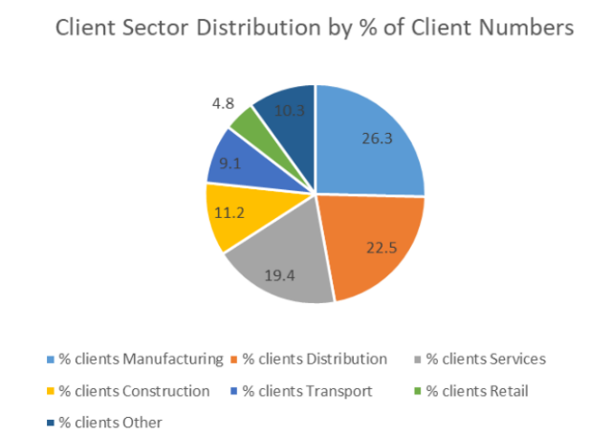
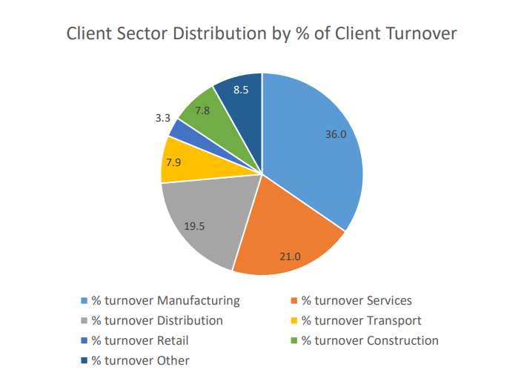
与成熟市场比较

Slide 2
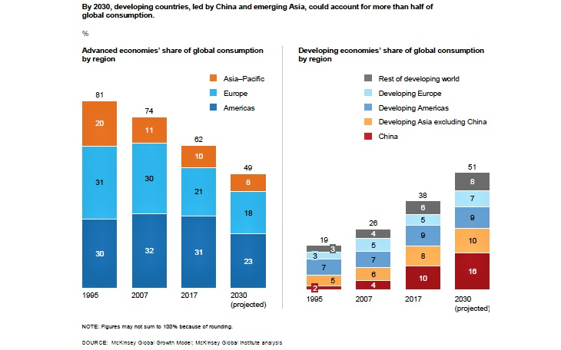
全球市场发展动力

Slide 3

对中国商业保理发展的建议
专注于“小”
专注于“全”
专注于“理”
专注于“本”

